Slide 1

VON LIEBE ANGETRIEBENER DIENST
Lektion 7 Sabbat, 22. August 2026

Slide 2

„Denn ich schrieb euch aus großer Bedrängnis und Angst des Herzens unter vielen Tränen; nicht damit ihr betrübt werdet, sondern damit ihr die LIEBE erkennt, die ich habe, besonders zu euch“ (2. Kor 2,4)

Slide 3









Wenn wir in das Studium des 2. Korintherbriefes eintauchen, stellen wir fest, dass der Apostel sehr am Wohlergehen der jungen Gemeinde interessiert war.
Obwohl es in dieser sündenreichen Welt nie einfach war, GOTTES Weg zu folgen, konnte man im 1. Jahrhundert in ernsthafte Schwierigkeiten geraten, wenn man sich
zu CHRISTUS bekannte.
Paulus bereitet die Gemeinde darauf vor, diesen Schwierigkeiten, sowohl inneren als auch äußeren, zu begegnen und lehrt sie, einen in selbstloser Liebe vereinten Körper zu bilden. Aus diesem Rat können wir heute lernen, "der Wohlgeruch des Lebens, der zum Leben führt" zu werden (2. Kor. 2,16).
GOTTES Trost im Leid
Heilig u. wahrhaftig im geistlichen Dienst
Weises Verhalten
Vergebung und Rehabilitation
Der Duft CHRISTI

Slide 4


GOTTES TROST IM LEID
„Der uns tröstet in aller unserer Bedrängnis, damit wir auch trösten können, die in allerlei Bedrängnis sind, mit dem Trost, mit dem wir selber getröstet werden von GOTT“ (2. Kor 1,4)
Der 2. Brief an die Korinther ist der Brief, in dem Paulus am ausführlichsten über den Trost spricht. Die Gemeinde durchlebte eine schwere Zeit. Der 1. Brief an sie hatte sie in Traurigkeit gestürzt.
Der Trost GOTTES
Er befreit uns von der Angst
Er erinnert uns an die Zeiten, in denen Er uns geholfen hat
Er hilft uns, Leiden zu ertragen
Er führt uns zur geistlichen Reife
Er ermutigt uns, für andere einzutreten
Wir trösten einander, so wie wir von GOTT getröstet wurden
Aber diese Trauer war „gottgefällig“ und führte sie zur Reue (2. Kor. 7,10). Paulus wollte also nicht, dass diese Trauer sie überwältigt, sondern vielmehr, dass sie getröstet werden.
Er selbst hatte Zeiten durchgemacht, in denen sein eigenes Leben in Gefahr war und er dadurch entmutigt wurde (2. Kor. 1,8-10). Aber GOTT hatte ihn getröstet und nun gibt er diesen Trost an die Gemeinde weiter
(2. Kor. 1,6).

Slide 5

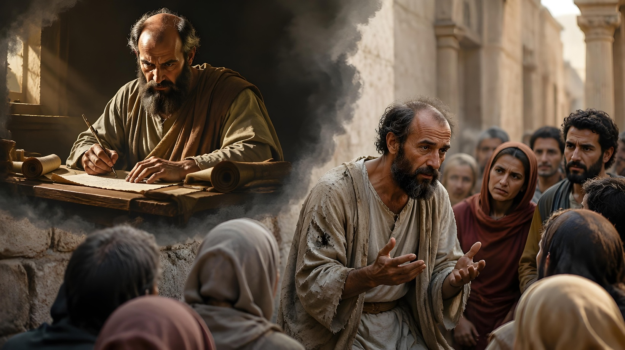


HEILIG UND WAHRHAFTIG IM GEISTLICHEN DIENST
„Denn dies ist unser Ruhm, das Zeugnis unseres Gewissens, dass wir in Redlichkeit und göttlicher Lauterkeit, nicht in fleischlicher Weisheit, sondern in der Gnade GOTTES unser Leben in der Welt geführt haben und das vor allem bei euch“ (2. Kor 1,12)
Manche Menschen blickten auf Paulus herab und warfen ihm vor, schwach und unentschlossen zu sein (2. Kor. 10,10). Aus diesem Grund und damit sein Rat auch angenommen würde, musste sich der Apostel gegen solche Anschuldigungen verteidigen.
Als Mensch hielt er sich für unbedeutend (Eph. 3,8). Aber durch GOTTES Gnade konnte er sich mit reinem Gewissen rühmen
(2. Kor. 1,12).
Er und seine Mitstreiter konnten mit Zuversicht sagen, dass sein Verhalten heilig und aufrichtig [rein] war, sowohl innerhalb als auch außerhalb der Gemeinde.
Aus diesem Grund waren die Briefe von Paulus frei von versteckten Absichten. Er hoffte, dass diese Briefe in jenem Kontext von Heiligkeit und Aufrichtigkeit gelesen und verstanden würden – das heißt, aus Liebe zu ihnen geschrieben und nur auf deren Wohl abgesehen (2. Kor. 1,13-14).

Slide 6



WEISES VERHALTEN
„Ich rufe aber GOTT zum Zeugen an bei meinem Leben, dass ich euch schonen wollte und darum nicht wieder nach Korinth gekommen bin“ (2. Kor 1,23)
In seinem ersten Brief informierte Paulus die Korinther über die von ihm geplante Reiseroute (1 Kor. 16,5-11):
Ephesus
Mazedonien
Korinth
Judäa
In einem späteren Brief (verloren, 2 Kor. 7,8) teilte er ihnen mit, dass er sie zweimal besuchen werde
(2 Kor. 1,15-16):
Ephesus
Mazedonien
Korinth
Judäa
Korinth
Er hatte jedoch seine Pläne geändert und beschlossen, diesen ersten Besuch nicht zu machen (2. Kor. 1,23). Diese Veränderungen führten dazu, dass einige ihn für seine Instabilität und Unbeständigkeit kritisierten. Warum hatte er seine Meinung geändert?
Die Anwesenheit von Paulus in Korinth schien notwendig zu sein wegen der dortigen Probleme. Doch der Widerstand, dem er begegnen würde, implizierte eine Konfrontation, die er vermeiden wollte, wegen der großen Liebe, die er für sie empfand (2 Kor. 2,1-4).

Slide 7





VERGEBUNG u. REHABILITATION
„Wem aber ihr etwas vergebt, dem vergebe ich auch. Denn auch ich habe, wenn ich etwas zu vergeben hatte, es vergeben um euretwillen vor CHRISTI Angesicht“ (2. Kor 2,10)
Während Paulus auf dem Weg nach Troas war, reiste Titus nach Korinth. Von Troas aus ging Paulus nach Makedonien. Doch er war sehr bestürzt, weil Titus ihn in Troas nicht getroffen hatte, um ihm Neuigkeiten über die Gemeinde in Korinth zu überbringen (2. Kor. 2,12-13).
Kurz darauf traf Titus schließlich Paulus in Makedonien. Er erzählte ihm, wie die Gemeinde sehr positiv auf seine Ermahnungen reagiert habe (2 Kor. 7,5-9, 13-16).
Eines der Themen, die sie lösen mussten, betraf die Disziplin in der Gemeinde. Dem Apostel gehorchend, wurde die schuldige Partei getadelt und akzeptierte die Rügen. Nun weist Paulus sie an, den nächsten Schritt zu gehen: Vergebung und Wiederherstellung (2. Kor. 2,5-11).

Slide 8



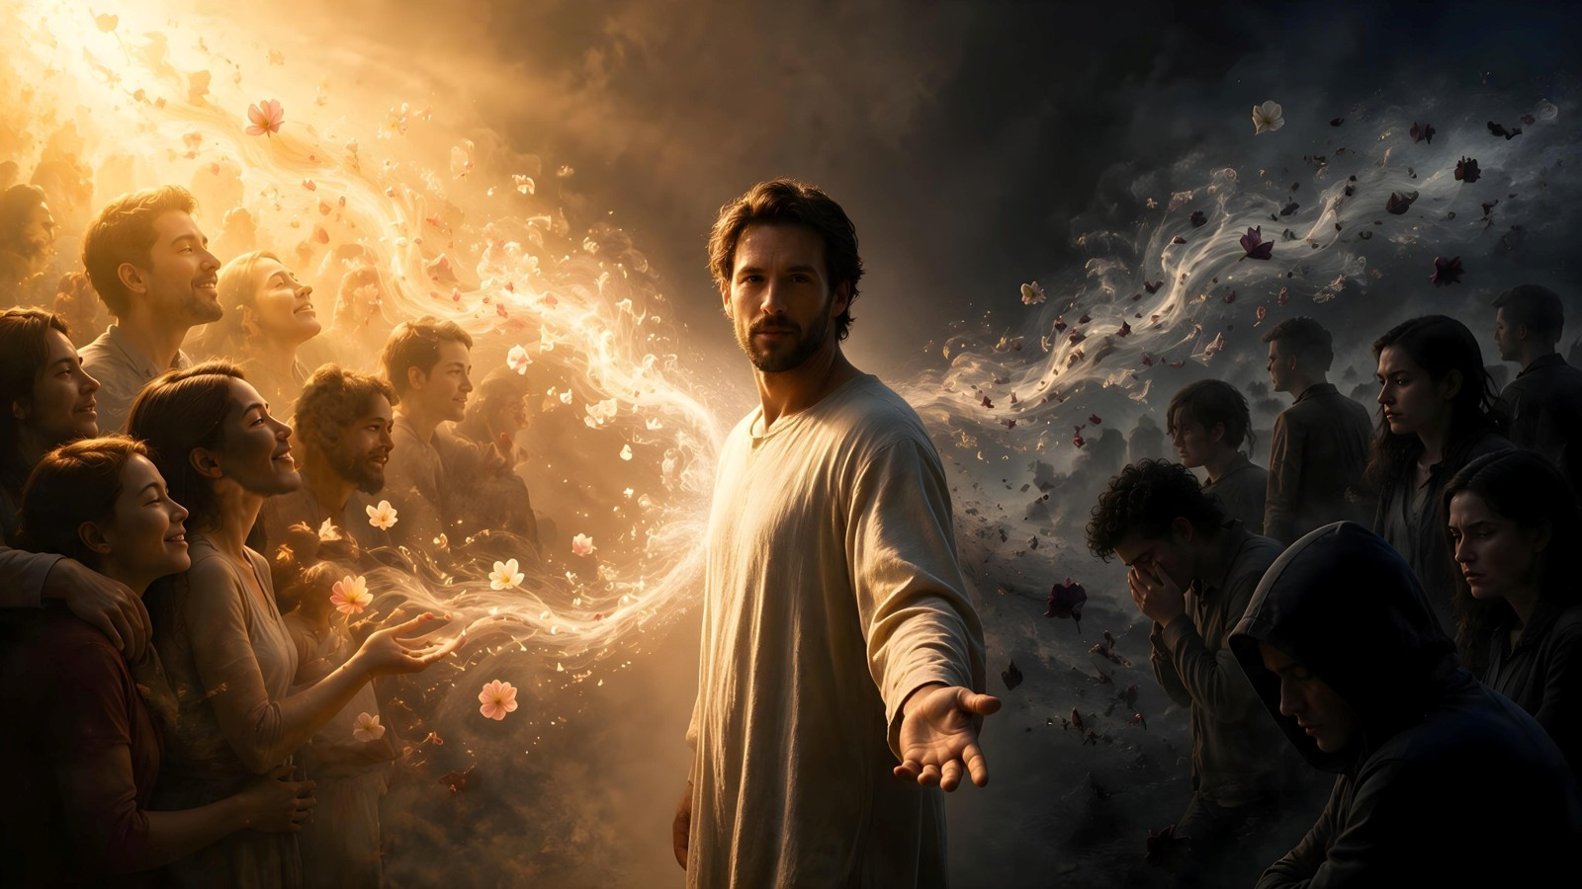
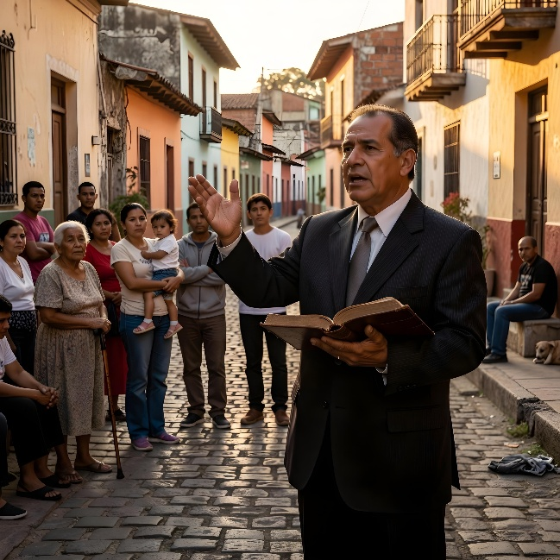
DER DUFT CHRISTI
„Denn wir sind für GOTT ein Wohlgeruch CHRISTI unter denen, die gerettet werden und unter denen, die verloren werden“ (2. Kor 2,15)
Paulus kommentiert, wie GOTT "eine Tür" geöffnet hat, damit das EVANGELIUM in Troas erfolgreich verkündet zerden kann. Dann bricht er in einen Ruf des Lobes und des Sieges aus: „Aber GOTT sei Dank, der uns immer als Gefangene in CHRISTI Triumphzug führt und uns benutzt, um den Duft seiner Erkenntnis überall zu verbreiten“ (2. Kor. 2,14).
Wie ein allgegenwärtiger Duft erreicht die Erkenntnis von CHRISTUS jede Seele. Für die Korinther, wie auch für uns, meint es den Duft des ewigenLebens. Für diejenigen, die den Ruf ablehnen, ist es jedoch ein Geruch des Todes zum Tode (2 Kor. 2,15-16).
Mit Fokus auf die damit verbundene Verantwortung erklärt Paulus, dass die Botschaft aufrichtig vermittelt werden muss, ohne persönlichen Gewinn zu suchen, sondern das Heil der Zuhörer (2. Kor. 2,17).

Slide 9

„Dieser treue Bote überbrachte die erfreuliche Nachricht, dass unter den Gläubigen in Korinth eine wunderbare Veränderung stattgefunden hatte. Viele hatten die in den Briefen des Paulus enthaltenen Lehren angenommen und ihre Sünden bereut. Ihr Leben war nun kein Vorwurf mehr für das Christentum, sondern übte einen starken Einfluss zugunsten eines ausgelebten Glaubens aus. […]
Diese Buße, die durch den Einfluss der göttlichen Gnade auf das Herz hervorgebracht wird, führt zum Bekenntnis und zur Abkehr von der Sünde. Das waren die FRÜCHTE, von denen der Apostel berichtete, dass sie im Leben der GLÄUBIGEN in Korinth zu sehen waren“
E. G. White, The Acts of the Apostles (Das Wirken der Apostel), S. 324 (engl. Orig.)

